Slide 1

Многопоточное программирование
Лекция №2
Дмитрий Калугин-Балашов

Slide 2
Литература
Стивенс У.
UNIX. Разработка сетевых приложений.
W. Richard Stevens.
UNIX Network Programming

Slide 3
Сокеты Беркли

Slide 4
Сокеты Беркли
int s = socket(AF_INET, SOCK_STREAM, IPPROTO_TCP);
AF_INET
AF_INET6
AF_UNIX

Slide 5
Сокеты Беркли
int s = socket(AF_INET, SOCK_STREAM, IPPROTO_TCP);
SOCK_STREAM
SOCK_RAW
SOCK_DGRAM

Slide 6
Сокеты Беркли
int s = socket(AF_INET, SOCK_STREAM, IPPROTO_TCP);
IPPROTO_TCP
0
IPPROTO_UDP

Slide 7
Сокеты Беркли
int s = socket(AF_INET, SOCK_STREAM, IPPROTO_TCP);
S

Slide 8
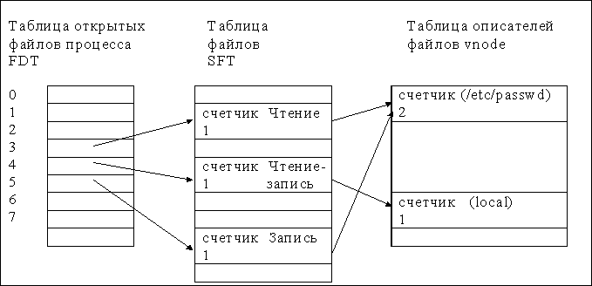
Сокеты Беркли

Slide 9
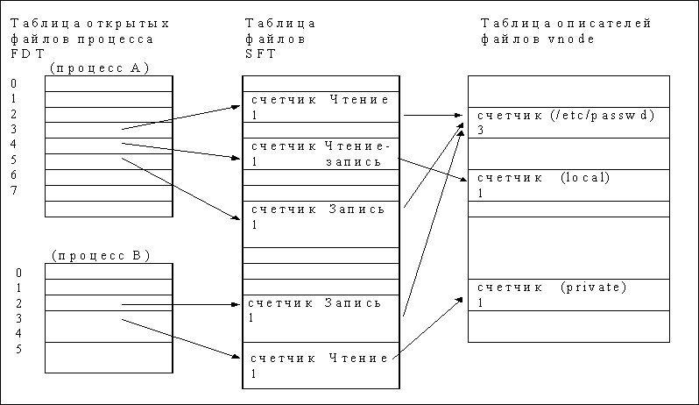
Сокеты Беркли

Slide 10
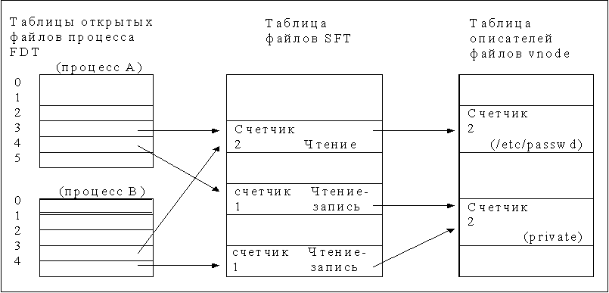
Сокеты Беркли

Slide 11
Сокеты Беркли
bind(s, (struct sockaddr *)sa, sizeof(sa));

Slide 12
Сокеты Беркли
bind(s, (struct sockaddr *)sa, sizeof(sa));

Slide 13
Сокеты Беркли
struct sockaddr

Slide 14
Сокеты Беркли
unsigned short sa_family
struct sockaddr

Slide 15
Сокеты Беркли
char sa_data[14]
unsigned short sa_family
struct sockaddr

Slide 16
Сокеты Беркли
char sa_data[14]
unsigned short sa_family
struct sockaddr
struct sockaddr_in
short sin_family

Slide 17
Сокеты Беркли
char sa_data[14]
unsigned short sa_family
struct sockaddr
struct sockaddr_in
short sin_family
unsigned short sin_port

Slide 18
Сокеты Беркли
char sa_data[14]
unsigned short sa_family
struct sockaddr
struct sockaddr_in
short sin_family
struct in_addr
unsigned short sin_port

Slide 19
Сокеты Беркли
char sa_data[14]
unsigned short sa_family
struct sockaddr
struct sockaddr_in
short sin_family
struct in_addr
{ unsigned short s_addr; }
unsigned short sin_port

Slide 20
Сокеты Беркли
char sa_data[14]
unsigned short sa_family
struct sockaddr
struct sockaddr_in
char sin_zero[8]
short sin_family
struct in_addr
{ unsigned short s_addr; }
unsigned short sin_port

Slide 21
IPv4
Заполнение структуры sockaddr_in
struct sockaddr_in SockAddr;

Slide 22
IPv4
Заполнение структуры sockaddr_in
struct sockaddr_in SockAddr;
memset(&SockAddr, 0, sizeof(SockAddr));

Slide 23
IPv4
Заполнение структуры sockaddr_in
struct sockaddr_in SockAddr;
// memset(&SockAddr, 0, sizeof(SockAddr));
bzero(&SockAddr, sizeof(SockAddr));

Slide 24
IPv4
Заполнение структуры sockaddr_in
struct sockaddr_in SockAddr;
// memset(&SockAddr, 0, sizeof(SockAddr));
bzero(&SockAddr, sizeof(SockAddr));
SockAddr.sin_family = AF_INET;

Slide 25
IPv4
Заполнение структуры sockaddr_in
struct sockaddr_in SockAddr;
// memset(&SockAddr, 0, sizeof(SockAddr));
bzero(&SockAddr, sizeof(SockAddr));
SockAddr.sin_family = AF_INET;
SockAddr.sin_port = htons(12345);

Slide 26
IPv4
Заполнение структуры sockaddr_in
struct sockaddr_in SockAddr;
// memset(&SockAddr, 0, sizeof(SockAddr));
bzero(&SockAddr, sizeof(SockAddr));
SockAddr.sin_family = AF_INET;
SockAddr.sin_port = htons(12345);
SockAddr.sin_addr.s_addr = htonl(INADDR_ANY);

Slide 27
IPv4
Заполнение структуры sockaddr_in
struct sockaddr_in SockAddr;
// memset(&SockAddr, 0, sizeof(SockAddr));
bzero(&SockAddr, sizeof(SockAddr));
SockAddr.sin_family = AF_INET;
SockAddr.sin_port = htons(12345);
// SockAddr.sin_addr.s_addr = htonl(INADDR_ANY);
SockAddr.sin_addr.s_addr = htonl(INADDR_LOOPBACK);

Slide 28
IPv4
Заполнение структуры sockaddr_in
struct sockaddr_in SockAddr;
// memset(&SockAddr, 0, sizeof(SockAddr));
bzero(&SockAddr, sizeof(SockAddr));
SockAddr.sin_family = AF_INET;
SockAddr.sin_port = htons(12345);
// SockAddr.sin_addr.s_addr = htonl(INADDR_ANY);
// SockAddr.sin_addr.s_addr = htonl(INADDR_LOOPBACK);
SockAddr.sin_addr.s_addr = inet_addr(“178.63.66.215”);

Slide 29
IPv4
Заполнение структуры sockaddr_in
struct sockaddr_in SockAddr;
// memset(&SockAddr, 0, sizeof(SockAddr));
bzero(&SockAddr, sizeof(SockAddr));
SockAddr.sin_family = AF_INET;
SockAddr.sin_port = htons(12345);
// SockAddr.sin_addr.s_addr = htonl(INADDR_ANY);
// SockAddr.sin_addr.s_addr = htonl(INADDR_LOOPBACK);
// SockAddr.sin_addr.s_addr = inet_addr(“178.63.66.215”);
struct hostent * hp = gethostbyname(“rvncerr.org”);
bcopy(hp->h_addr, &(SockAddr.sin_addr.s_addr), hp->h_length);

Slide 30
IPv4
Заполнение структуры sockaddr_in
struct hostent
{
char *h_name;
char **h_aliases;
int h_addrtype;
int h_length;
char **h_addr_list;
}

Slide 31
IPv4
Заполнение структуры sockaddr_in
struct hostent
{
char *h_name;
char **h_aliases;
int h_addrtype;
int h_length;
char **h_addr_list;
}
#define h_addr h_addr_list[0]

Slide 32
IPv6
char sa_data[14]
unsigned short sa_family
struct sockaddr
struct sockaddr_in6

Slide 33
IPv6
char sa_data[14]
unsigned short sa_family
struct sockaddr
struct sockaddr_in6
u_int16_t sin6_family

Slide 34
IPv6
char sa_data[14]
unsigned short sa_family
struct sockaddr
struct sockaddr_in6
u_int16_t sin6_family
u_int16_t sin6_port

Slide 35
IPv6
char sa_data[14]
unsigned short sa_family
struct sockaddr
struct sockaddr_in6
u_int32_t sin6_flowinfo
u_int16_t sin6_family
u_int16_t sin6_port

Slide 36
IPv6
char sa_data[14]
unsigned short sa_family
struct sockaddr
struct sockaddr_in6
u_int32_t sin6_flowinfo
u_int16_t sin6_family
u_int16_t sin6_port

Slide 37
IPv6
char sa_data[14]
unsigned short sa_family
struct sockaddr
struct sockaddr_in6
u_int32_t sin6_flowinfo
u_int16_t sin6_family
u_int16_t sin6_port

Slide 38
IPv6
char sa_data[14]
unsigned short sa_family
struct sockaddr
struct sockaddr_in6
u_int32_t sin6_flowinfo
u_int16_t sin6_family
u_int16_t sin6_port
struct in6_addr sin6_addr = {unsigned char s6_addr[16]; }

Slide 39
IPv6
u_int32_t sin6_scope_id
char sa_data[14]
unsigned short sa_family
struct sockaddr
struct sockaddr_in6
u_int32_t sin6_flowinfo
u_int16_t sin6_family
u_int16_t sin6_port
struct in6_addr sin6_addr = {unsigned char s6_addr[16]; }

Slide 40
IPv6
Заполнение структуры sockaddr_in6
SockAddr.sin_addr.s_addr = inet_addr(“178.63.66.215”);

Slide 41
IPv6
Заполнение структуры sockaddr_in6
// SockAddr.sin_addr.s_addr = inet_addr(“178.63.66.215”);
inet_pton(AF_INET, “178.63.66.215”, &(SockAddr.sin_addr));

Slide 42
IPv6
Заполнение структуры sockaddr_in6
// SockAddr.sin_addr.s_addr = inet_addr(“178.63.66.215”);
inet_pton(AF_INET, “178.63.66.215”, &(SockAddr.sin_addr));
inet_pton(AF_INET6, “2001:db8:8714:3a90::12”, &(SockAddr6.sin6_addr));

Slide 43
IPv6
Заполнение структуры sockaddr_un
struct sockaddr_un addr;
memset(&addr, 0, sizeof(addr));
addr.sun_family = AF_UNIX;
strncpy(addr.sun_path, “/tmp/server.sock”, sizeof(addr.sun_path)-1);

Slide 44
UDS
char sa_data[14]
unsigned short sa_family
struct sockaddr
struct sockaddr_un

Slide 45
UDS
char sa_data[14]
unsigned short sa_family
struct sockaddr
struct sockaddr_un
sa_family_t sun_family

Slide 46
UDS
char sa_data[14]
unsigned short sa_family
struct sockaddr
struct sockaddr_un
…
sa_family_t sun_family

Slide 47
UDS
char sa_data[14]
unsigned short sa_family
struct sockaddr
struct sockaddr_un
…
char sun_path[UNIX_PATH_MAX]
sa_family_t sun_family

Slide 48
UDS
char sa_data[14]
unsigned short sa_family
struct sockaddr
struct sockaddr_un
…
char sun_path[108]
sa_family_t sun_family

Slide 49
Сокеты Беркли
listen(s, SOMAXCONN /* 128 */);

Slide 50
Сокеты Беркли
int SlaveSocket = accept(MasterSocket, 0, 0);

Slide 51
Сокеты Беркли
int SlaveSocket = accept(MasterSocket, 0, 0);
int SlaveSocket = accept(MasterSocket,
struct sockaddr *addr, socklen_t *addrlen);

Slide 52
Сокеты Беркли

Slide 53
Сокеты Беркли
80

Slide 54
Сокеты Беркли
80

Slide 55
Сокеты Беркли
80
12345

Slide 56
Сокеты Беркли
80
12345

Slide 57
Сокеты Беркли
80
12345

Slide 58
Сокеты Беркли
80

Slide 59
Сокеты Беркли
TCP-сервер
int MasterSocket = socket(AF_INET, SOCK_STREAM, IPPROTO_TCP);

Slide 60
Сокеты Беркли
TCP-сервер
int MasterSocket = socket(AF_INET, SOCK_STREAM, IPPROTO_TCP);
struct sockaddr_in SockAddr;
SockAddr.sin_family = AF_INET;
SockAddr.sin_port = htons(12345);
SockAddr.sin_addr.s_addr = htonl(INADDR_ANY);

Slide 61
Сокеты Беркли
TCP-сервер
int MasterSocket = socket(AF_INET, SOCK_STREAM, IPPROTO_TCP);
struct sockaddr_in SockAddr;
SockAddr.sin_family = AF_INET;
SockAddr.sin_port = htons(12345);
SockAddr.sin_addr.s_addr = htonl(INADDR_ANY);
bind(MasterSocket, (struct sockaddr *)&SockAddr, sizeof(SockAddr));

Slide 62
Сокеты Беркли
TCP-сервер
int MasterSocket = socket(AF_INET, SOCK_STREAM, IPPROTO_TCP);
struct sockaddr_in SockAddr;
SockAddr.sin_family = AF_INET;
SockAddr.sin_port = htons(12345);
SockAddr.sin_addr.s_addr = htonl(INADDR_ANY);
bind(MasterSocket, (struct sockaddr *)&SockAddr, sizeof(SockAddr));
listen(MasterSocket, SOMAXCONN);

Slide 63
Сокеты Беркли
TCP-сервер
int MasterSocket = socket(AF_INET, SOCK_STREAM, IPPROTO_TCP);
struct sockaddr_in SockAddr;
SockAddr.sin_family = AF_INET;
SockAddr.sin_port = htons(12345);
SockAddr.sin_addr.s_addr = htonl(INADDR_ANY);
bind(MasterSocket, (struct sockaddr *)&SockAddr, sizeof(SockAddr));
listen(MasterSocket, SOMAXCONN);
while(true)
{
int SlaveSocket = accept(MasterSocket, 0, 0);
// ...
}

Slide 64
Сокеты Беркли
TCP-клиент
int ClientSocket = socket(AF_INET, SOCK_STREAM, IPPROTO_TCP);
struct sockaddr_in SockAddr;
SockAddr.sin_family = AF_INET;
SockAddr.sin_port = htons(12345);
SockAddr.sin_addr.s_addr = htonl(INADDR_LOOPBACK);
connect(ClientSocket, (const void*) &SockAddr, sizeof (SockAddr));

Slide 65
Сокеты Беркли
shutdown(ClientSocket, SHUT_RDWR);
shutdown(MasterSocket, SHUT_RDWR);
SHUT_RDWR
SHUT_RD
SHUT_WR
close(ClientSocket);
close(MasterSocket);

Slide 66
Сокеты Беркли
ssize_t read(int fd, void *buf, size_t count);
ssize_t write(int fd, const void *buf, size_t count);

Slide 67
Сокеты Беркли
ssize_t read(int fd, void *buf, size_t count);
ssize_t write(int fd, const void *buf, size_t count);
ssize_t recv(int s, void *buf, size_t len, int flags);
ssize_t send(int s, const void *buf, size_t len, int flags);

Slide 68
Сокеты Беркли
ssize_t read(int fd, void *buf, size_t count);
ssize_t write(int fd, const void *buf, size_t count);
ssize_t recv(int s, void *buf, size_t len, int flags);
ssize_t send(int s, const void *buf, size_t len, int flags);
MSG_NOSIGNAL

Slide 69
Сокеты Беркли
ssize_t read(int fd, void *buf, size_t count);
ssize_t write(int fd, const void *buf, size_t count);
ssize_t recv(int s, void *buf, size_t len, int flags);
ssize_t send(int s, const void *buf, size_t len, int flags);
signal(SIGPIPE, SIG_IGN);
MSG_NOSIGNAL

Slide 70
Сокеты Беркли
ssize_t sendto(int s, const void *buf, size_t len, int flags, const struct sockaddr *to, socklen_t tolen);
ssize_t recvfrom(int s, void *buf, size_t len, int flags, struct sockaddr *from, socklen_t *fromlen);

Slide 71
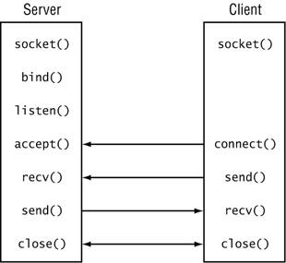
Сокеты Беркли

Slide 72
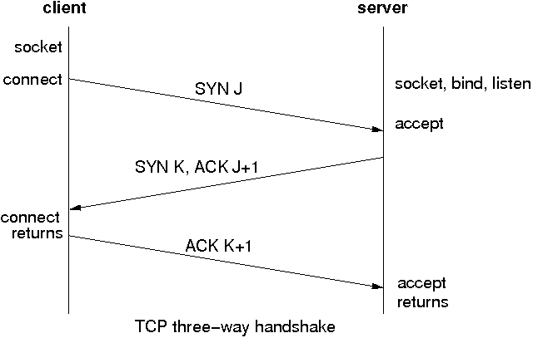
Сокеты Беркли

Slide 73
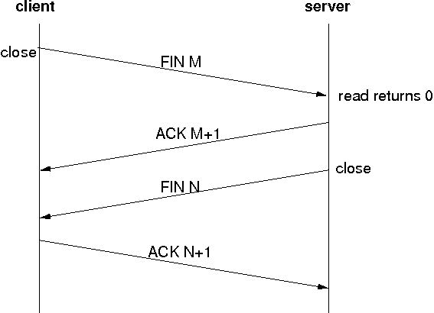
Сокеты Беркли

Slide 74
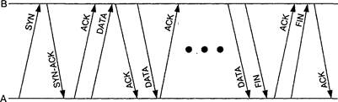
Сокеты Беркли

Slide 75
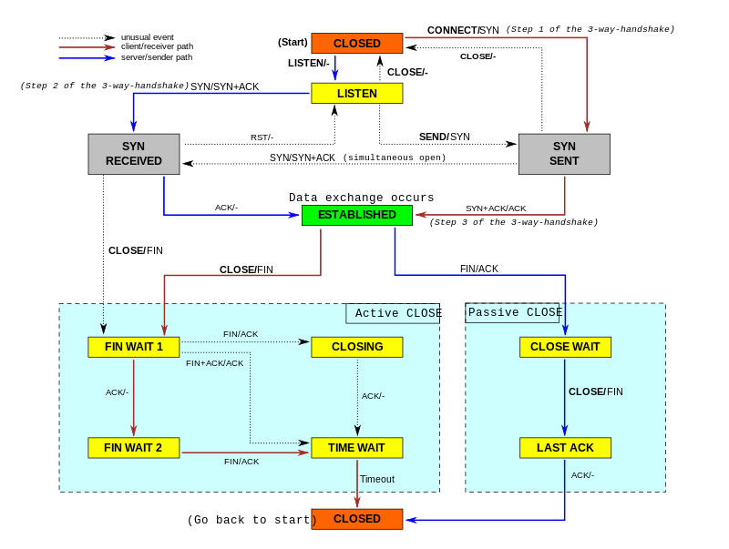
Сокеты Беркли

Slide 76
Сокеты Беркли
Неблокирующий сокет
int set_nonblock(int fd)
{
int flags;
#if defined(O_NONBLOCK)
if (-1 == (flags = fcntl(fd, F_GETFL, 0))) flags = 0;
return fcntl(fd, F_SETFL, flags | O_NONBLOCK);
#else
flags = 1;
return ioctl(fd, FIOBIO, &flags);
#endif
}

Slide 77
Сокеты Беркли
Использование setsockopt
int optval = 1;
setsockopt(MasterSocket, SOL_SOCKET, SO_REUSEADDR, &optval, sizeof(optval));
struct timeval tv;
tv.tv_sec = 16;
tv.tv_usec = 0;
setsockopt(SlaveSocket, SOL_SOCKET, SO_RCVTIMEO, (char*) &tv, sizeof(tv));
setsockopt(SlaveSocket, SOL_SOCKET, SO_SNDTIMEO, (char*) &tv, sizeof(tv));

Slide 78
Мультиплексирование

Slide 79
Мультиплексирование
fd | fd | fd | fd | fd | fd | fd | fd | fd | fd

Slide 80
Мультиплексирование
fd | fd | fd | fd | fd | fd | fd | fd | fd | fd

Slide 81
Мультиплексирование
fd | fd | fd | fd | fd | fd | fd | fd | fd | fd

Slide 82
Мультиплексирование
fd | fd | fd | fd | fd | fd | fd | fd | fd | fd

Slide 83
Мультиплексирование
Why?

Slide 84
Мультиплексирование
Why?
CPU!

Slide 85
Мультиплексирование
Работа с select
fd_set Set;

Slide 86
Мультиплексирование
Работа с select
fd_set Set;
FD_ZERO(&Set);
FD_SET(MasterSocket, &Set);

Slide 87
Мультиплексирование
Работа с select
fd_set Set;
FD_ZERO(&Set);
FD_SET(MasterSocket, &Set);
for(auto Iter = SlaveSockets.begin(); Iter != SlaveSockets.end(); Iter++)
{
FD_SET(*Iter, &Set);
}

Slide 88
Мультиплексирование
Работа с select
fd_set Set;
FD_ZERO(&Set);
FD_SET(MasterSocket, &Set);
for(auto Iter = SlaveSockets.begin(); Iter != SlaveSockets.end(); Iter++)
{
FD_SET(*Iter, &Set);
}
int Max = std::max(MasterSocket, *std::max_element(SlaveSockets.begin(), SlaveSockets.end()));

Slide 89
Мультиплексирование
Работа с select
fd_set Set;
FD_ZERO(&Set);
FD_SET(MasterSocket, &Set);
for(auto Iter = SlaveSockets.begin(); Iter != SlaveSockets.end(); Iter++)
{
FD_SET(*Iter, &Set);
}
int Max = std::max(MasterSocket, *std::max_element(SlaveSockets.begin(), SlaveSockets.end()));
select(Max+1, &Set, NULL, NULL, NULL);

Slide 90
Мультиплексирование
Работа с select
fd_set Set;
FD_ZERO(&Set);
FD_SET(MasterSocket, &Set);
for(auto Iter = SlaveSockets.begin(); Iter != SlaveSockets.end(); Iter++)
{
FD_SET(*Iter, &Set);
}
int Max = std::max(MasterSocket, *std::max_element(SlaveSockets.begin(), SlaveSockets.end()));
select(Max+1, &Set, NULL, NULL, NULL);
for(auto Iter = SlaveSockets.begin();
Iter != SlaveSockets.end();
Iter++)
if(FD_ISSET(*Iter, &Set)) { /* ... */ }

Slide 91
Мультиплексирование
Работа с select
fd_set Set;
FD_ZERO(&Set);
FD_SET(MasterSocket, &Set);
for(auto Iter = SlaveSockets.begin(); Iter != SlaveSockets.end(); Iter++)
{
FD_SET(*Iter, &Set);
}
/* ... */
if(FD_ISSET(MasterSocket, &Set))
{
int SlaveSocket = accept(MasterSocket, 0, 0);
SlaveSockets.insert(SlaveSocket);
}

Slide 92
Мультиплексирование
Работа с poll
struct pollfd Set[POLL_SIZE];
Set[0].fd = MasterSocket;
Set[0].events = POLLIN;

Slide 93
Мультиплексирование
Работа с poll
struct pollfd Set[POLL_SIZE];
Set[0].fd = MasterSocket;
Set[0].events = POLLIN;
unsigned int Index = 1;
for(auto Iter = SlaveSockets.begin(); Iter != SlaveSockets.end(); Iter++)
{
Set[Index].fd = *Iter;
Set[Index].events = POLLIN;
Index++;
}
unsigned int SetSize = 1 + SlaveSockets.size();

Slide 94
Мультиплексирование
Работа с poll
struct pollfd Set[POLL_SIZE];
Set[0].fd = MasterSocket;
Set[0].events = POLLIN;
unsigned int Index = 1;
for(auto Iter = SlaveSockets.begin(); Iter != SlaveSockets.end(); Iter++)
{
Set[Index].fd = *Iter;
Set[Index].events = POLLIN;
Index++;
}
unsigned int SetSize = 1 + SlaveSockets.size();
poll(Set, SetSize, -1);

Slide 95
Мультиплексирование
Работа с poll
struct pollfd Set[POLL_SIZE];
Set[0].fd = MasterSocket;
Set[0].events = POLLIN;
/* ... */
poll(Set, SetSize, -1);
for(unsigned int i = 0; i < SetSize; i++)
{
if(Set[i].revents & POLLIN)
{
/* ... */
}
}

Slide 96
C10K Problem

Slide 97
C10K Problem

Slide 98
C10K Problem

Slide 99
C10K Problem

Slide 100
C10K Problem

Slide 101
C10K Problem

Slide 102
C10K Problem

Slide 103
C10K Problem

Slide 104
C10K Problem

Slide 105
C10K Problem

Slide 106
Мультиплексирование
Работа с epoll
int EPoll = epoll_create1(0);

Slide 107
Мультиплексирование
Работа с epoll
int EPoll = epoll_create1(0);
struct epoll_event Event;
Event.data.fd = MasterSocket;
Event.events = EPOLLIN | EPOLLET /* edge triggered */;

Slide 108
Мультиплексирование
Работа с epoll
int EPoll = epoll_create1(0);
struct epoll_event Event;
Event.data.fd = MasterSocket;
Event.events = EPOLLIN | EPOLLET; /* edge triggered */
epoll_ctl(EPoll, EPOLL_CTL_ADD, MasterSocket, &Event);

Slide 109
Мультиплексирование
Работа с epoll
int EPoll = epoll_create1(0);
struct epoll_event Event;
Event.data.fd = MasterSocket;
Event.events = EPOLLIN | EPOLLET; /* edge triggered */
epoll_ctl(EPoll, EPOLL_CTL_ADD, MasterSocket, &Event);
while(true)
{
int N = epoll_wait(EPoll, Events, MAX_EVENTS, -1);
for(unsigned int i = 0; i < N; i++)
{
/* ... */
}
}

Slide 110
Мультиплексирование
Работа с epoll
struct epoll_event * Events;
Events = (struct epoll_event *) calloc(MAX_EVENTS, sizeof(struct epoll_event));
/* ... */
while(true)
{
int N = epoll_wait(EPoll, Events, MAX_EVENTS, -1);
for(unsigned int i = 0; i < N; i++)
{
/* ... */
}
}

Slide 111
Мультиплексирование
Работа с epoll
struct epoll_event * Events;
Events = (struct epoll_event *) calloc(MAX_EVENTS, sizeof(struct epoll_event));
/* ... */
while(true)
{
int N = epoll_wait(EPoll, Events, MAX_EVENTS, -1);
for(unsigned int i = 0; i < N; i++)
{
if((Events[i].events & EPOLLERR)||(Events[i].events & EPOLLHUP))
{ /* ... */ }
}
}

Slide 112
Мультиплексирование
Работа с kqueue
int KQueue = kqueue();

Slide 113
Мультиплексирование
Работа с kqueue
int KQueue = kqueue();
struct kevent KEvent;
bzero(&KEvent, sizeof(KEvent));
EV_SET(&KEvent, MasterSocket, EVFILT_READ, EV_ADD, 0, 0, 0);
kevent(KQueue, &KEvent, 1, NULL, 0, NULL);

Slide 114
Мультиплексирование
Работа с kqueue
int KQueue = kqueue();
struct kevent KEvent;
bzero(&KEvent, sizeof(KEvent));
EV_SET(&KEvent, MasterSocket, EVFILT_READ, EV_ADD, 0, 0, 0);
kevent(KQueue, &KEvent, 1, NULL, 0, NULL);
while(true)
{
bzero(&KEvent, sizeof(KEvent));
kevent(KQueue, NULL, 0, &KEvent, 1, NULL);
if(KEvent.filter == EVFILT_READ) { /* ... */ }
}

Slide 115
Мультиплексирование
Работа с kqueue
if(KEvent.ident == MasterSocket)
{
int SlaveSocket = accept(MasterSocket, 0, 0);
bzero(&KEvent, sizeof(KEvent));
EV_SET(&KEvent, SlaveSocket, EVFILT_READ, EV_ADD, 0, 0, 0);
kevent(KQueue, &KEvent, 1, NULL, 0, NULL);
}
else
{
/* ... */
}

Slide 116
Raw-сокеты

Slide 117
Raw-сокеты
int RAWSocket = socket(AF_INET, SOCK_RAW, IPPROTO_RAW);
int RAWSocket = socket(AF_INET, SOCK_RAW, IPPROTO_TCP);
int tmp = 1;
setsockopt(sock, 0, IP_HDRINCL, & tmp, sizeof(tmp));
int RAWSocket = socket(PF_PACKET, SOCK_RAW, <protocol>);

Slide 118
Raw-сокеты
http://www.pdbuchan.com/rawsock/rawsock.html

Slide 119
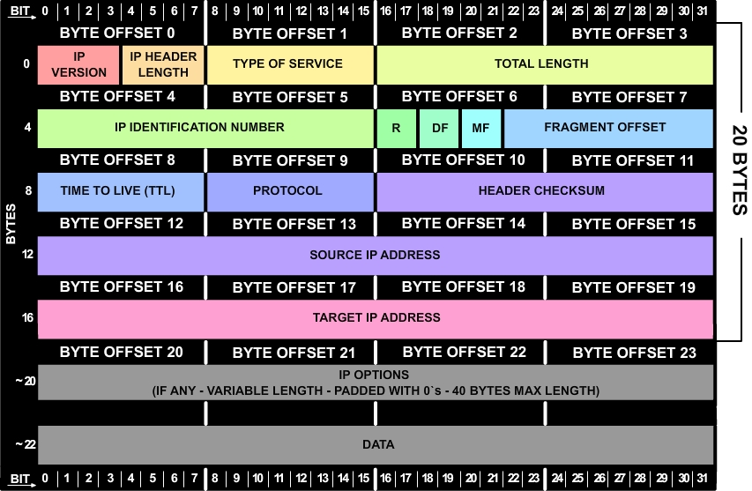
Raw-сокеты

Slide 120
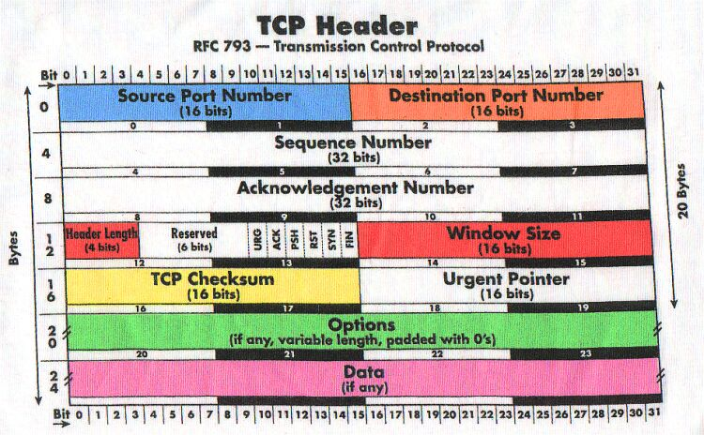
Raw-сокеты

Slide 121
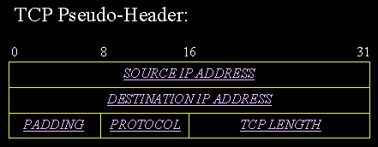
Raw-сокеты

Slide 122
1
Создать HTTP-сервер.
Сборка через make.
Запуск:
./wwwd -d <dir> -h <ip> -p <port>
Реализация HEAD/GET/POST.
Статусы 200 и 404.
В каталоге <dir> - html и jpeg файлы.
8 апреля (Коллоквиум)

Slide 123
Дмитрий Калугин-Балашов
rvncerr@rvncerr.org

